Slide 1


Slide 2
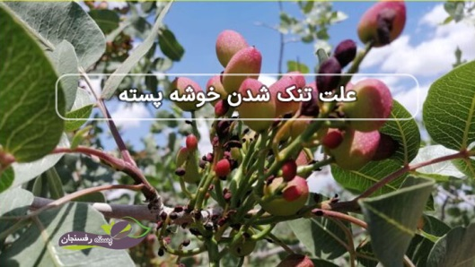

Slide 3
استادراهنما: دکتر مظفری
تهیه کننده :حمید فرامرزی
دانشگاه : ولیعصر (عج)رفسنجان
پاییز1403

Slide 4
عارضه تنک شدن خوشه پسته و روش‌‎های مدیریتی آن
عارضه تنکی خوشه یا ریز و درشت شدن میوه‌های پسته (اصطلاحا مرغ- جوجه، شتر – گربه یا مادر-بچه) یکی از مهم‌ترین عوارض و نواقص رشدی ابتدایی فصل است که در برخی ارقام مثل احمدآقایی، باغدار را با چالش جدی رو به رو کرده است از نظر حساسیت ارقام در یک منطقه و در شرایط برابر می‌توان گفت ارقامی مثل احمدآقایی و کریم‌آبادی از حساس‌ترین ارقام محسوب می‌شوند و ارقام فندقی، اوحدی و همین‌طور بادامی‌سفید حساسیت کمتری دارند مطالعات اولیه نشان می‌دهد جوانه گل در ارقام دچار عارضه‌ی تنکی خوشه میزان بالاتری هورمون آبسیزیک‌اسید در زمان نزدیک به شکوفایی گل آذین دارند.

Slide 5
عارضه تنک شدن خوشه پسته
در مورد عارضه تنک شدن خوشه، تغذیه یک عامل کلیدی است مانند سایر گونه‌ها دو عنصر روی و بور در این عارضه نقش کلیدی ایفا می‌کنند تامین بور خاکی و افزایش محتوای بور برگ در درختان پسته به بیش از 250 تا 300 پی پی ام در ارقام مختلف این عارضه را تا حد زیادی تصحیح می‌کند.
نوسانات دمایی در مرحله گل‌دهی و ارزنی بر غیر یکنواختی یا همان عارضه مرغ و جوجه موثر است و این اثر احتمالا همان افزایش سطح که تامین نیاز سرمایی، بالانس صحیح هورمونی به‌ویژه جیبرلین به آبسزیک اسید، تعادل غذایی به‌ویژه بین بور، روی، کلسیم، فسفر و نیتروژن و همینطور نوسانات دمایی و محیطی در کاهش این عارضه در کنار هم موثرند.

Slide 6
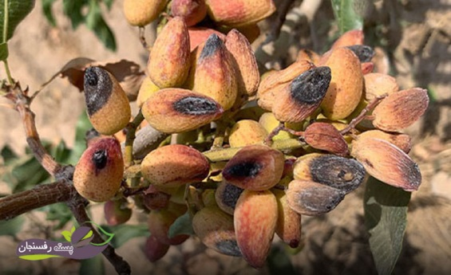

Slide 7
آفتاب سوختگی پسته
شدت تابش نور خورشید و افزایش بیش‌تر از حد تحمل گیاه سبب ایجاد عارضه آفتاب سوختگی روی میوه پسته می‌گردد که این عارضه باعث پوکی و نیمه مغز شدن میوه در زمان برداشت می‌شود.

Slide 8
راه‌های کاهش خسارت گرمازدگی و آفتاب سوختگی
1-استفاده از سایبان و پوشش‌های محافظتی
2-آب پاشی با آب دارای کیفیت مناسب
3-کشت ارقام مقاوم به گرمازدگی مانند رقم اکبری
4-عدم انجام هرس فرم و یا هرس شدید درختان در معرض نور شدید خورشید
5-انتخاب جهت ردیف‌ها که بیشتر سایه اندازی روی درختان را ایجاد کند
6-یکنواختی توزیع آب در خاک با استفاده از سیستم‌های آبیاری
7-پوشش سطح خاک با استفاده از بقایای گیاهی
9-استفاده از مواد اصلاح کننده خاک جهت پایین آوردن سمیت خاک‌های قلیایی
10- تغذیه مناسب با ریزمغذی‌ها جلوگیری از سم پاشی و محلول پاشی نا به‌هنگام
11-مدیریت آفات و امراض باغات

Slide 9
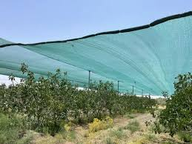

Slide 10

با تشکر از توجه و همراهی شما

